Slide 1



JavaScript

Slide 2
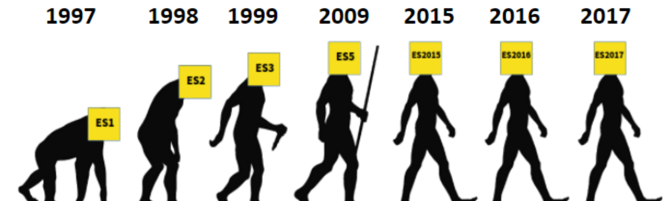
Спецификации JS

Slide 3
Типы данных
Число «number» | 123; 12.354; 7.3e9; 0xff; Infinity; NaN
Строка «string» | “Keysystems”; ‘Hello’; `${Name} Hello`;
Булевый (логический) тип «boolean» | true, false
Специальное значение «null» | null
Специальное значение «undefined» | var x; console.log(x);
Объекты «object» | { }; user = { name: "Вася" };

Slide 4
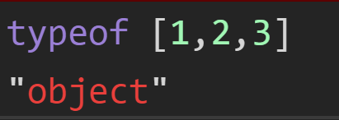
Типы данных Массивы
let arr = new Array();
let arr = [];
let fruits = ["Яблоко", "Апельсин", "Слива"];
console.log( fruits[0] ); // Яблоко
console.log( fruits[1] ); // Апельсин
console.log( fruits[2] ); // Слива

Slide 5
typeof undefined // "undefined"
typeof 0 // "number"
typeof true // "boolean"
typeof "foo" // "string"
typeof {} // "object"
typeof null // "object" - Это официально признанная ошибка в typeof, сохранённая для совместимости
typeof function(){} // "function" - такого типа не существует. сделано для удобства
typeof [] // "object"

Slide 6




Преобразование типов
Строковое:
- Любой примитивный тип сложить со строкой получится строка
- Конструктор класса String

Slide 7




Преобразование типов
Численные:
- Любой примитивный тип умножить на 1 получится число
- Конструктор класса Number

Slide 8





Преобразование типов
Логическое:
- Свойство объекта, массив, не пустая строка, число != 0 приводиться к true
- Конструктор класса Boolean

Slide 9
Что получиться?
!!”0”
!!” “
!!””

Slide 10


Сравнения
==
Сравнивает значение
===
Сравнивает значение и тип (строгое)

Slide 11
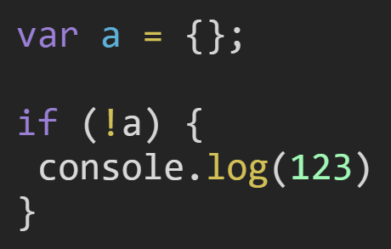
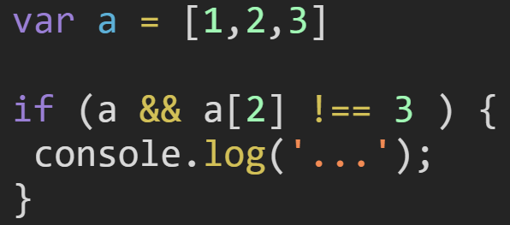
Преобразование типов
Логическое отрицание

Slide 12
Что получиться?
null == undefined
null === undefined

Slide 13
Переменные
var | Резервирует имя сразу а не по мере выполнения кода (hoisting) Имеет функциональную область видимости
let | ES-2015 (ES6) Блочная видимость Резервирует имя при обращении Изменяемое
const | ES-2015 (ES6) Блочная видимость Не может быть пустым при инициализации Не изменяемое

Slide 14
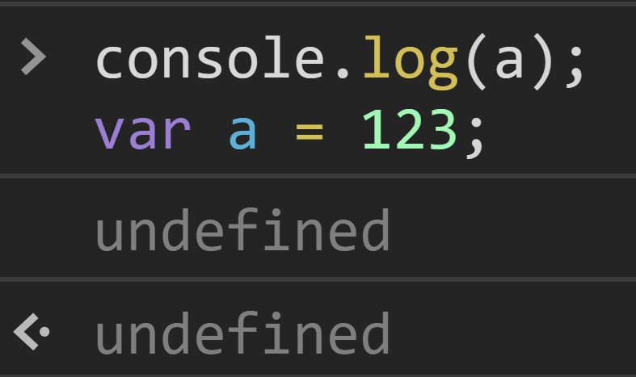
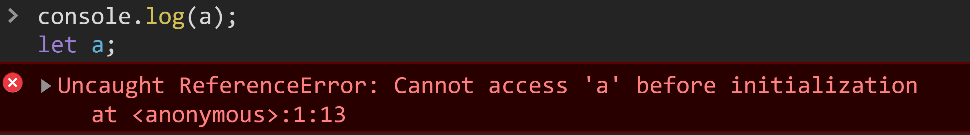
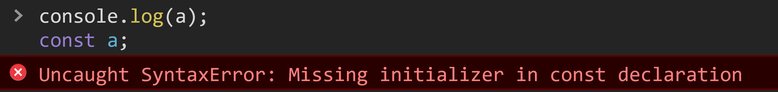
Переменные
var
let
const

Slide 15
Область видимости
var | var apples = 5; if (true) { var apples = 10; alert(apples); // 10 (внутри блока) } alert(apples); // 10 (снаружи блока то же самое)
let const | let apples = 5; // (*) if (true) { let apples = 10; alert(apples); // 10 (внутри блока) } alert(apples); // 5 (снаружи блока значение не изменилось)

Slide 16
Что выведет в консоль?
if (true) {
let apples = 10;
console.log(apples);
}
console.log(apples);

Slide 17
Функции
function имя(параметры) {
...тело...
}
() => {
}
var namedFn = function() {
}

Slide 18
Функции
Переменные, объявленные внутри функции, видны только внутри этой функции.
Например:
function showMessage() {
var message = "Привет, я JavaScript!"; // локальная переменная
console.log( message );
}
showMessage(); // Привет, я JavaScript!
console.log( message ); // undefined, т.к. переменная видна только внутри функции

Slide 19
Функции
Функция обладает полным доступом к внешним переменным и может изменять их значение.
let userName = 'Вася';
function showMessage() {
let message = 'Привет, ' + userName;
alert(message);
}
showMessage(); // Привет, Вася

Slide 20
Функции
let userName = 'Вася';
function showMessage() {
let userName = "Петя"; // объявляем локальную переменную
let message = 'Привет, ' + userName; // Петя
alert(message);
}
// функция создаст и будет использовать свою собственную локальную переменную userName
showMessage();

Slide 21
Параметры функций
function showMessage(from, text) {
from = '*' + from + '*'; // немного украсим "from"
alert( from + ': ' + text );
}
let from = "Аня";
showMessage(from, "Привет"); // *Аня*: Привет
// значение "from" осталось прежним, функция изменила значение локальной переменной
alert( from ); // Аня

Slide 22
Параметры по умолчанию (ES6)
function showMessage(from, text = "текст не добавлен") {
alert( from + ": " + text );
}
showMessage("Аня"); // Аня: текст не добавлен

Slide 23
Параметры по умолчанию
function showMessage(from, text) {
// Если значение text ложно, тогда присвоить параметру text значение по умолчанию
text = text || 'текст не добавлен';
...
}

Slide 24
Функции
Функции всегда возвращают значения
function doNothing() { /* пусто */ }
console.log( doNothing() === undefined ); // true
function doNothing() {
return;
}
console.log( doNothing() === undefined ); // true

Slide 25
Стрелочные функции (ES6)
let func = (arg1, arg2, ...argN) => expression
аналогично записи:
let func = function(arg1, arg2, ...argN) {
return expression;
};
у стрелочных функций нет this
у стрелочных функций нет arguments

Slide 26
Объекты
var user = new Object(); // синтаксис "конструктор объекта"
let user = {}; // синтаксис "литерал объекта"
var user = { // объект
name: "John", // под ключом "name" хранится значение "John"
age: 30, // под ключом "age" хранится значение 30
“some number": 123
};
user.name // "John"
user['name'] // "John“
user.name = "Ivan" // Ivan
user['some number'] // 123

Slide 27
Объекты
user.property // undefined
delete user.age //
user.age // undefined
var foo = function () {
console.log(“John”)
};
user.sayName = foo;
user.sayName(); // John

Slide 28
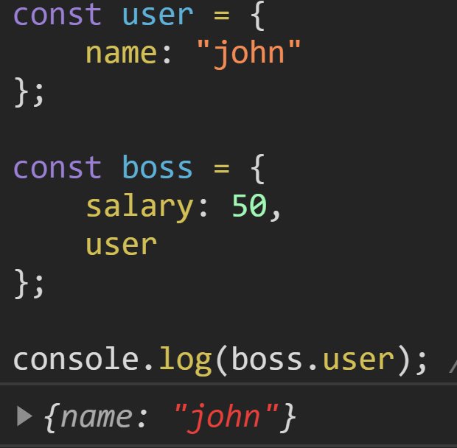
Объекты

Slide 29
Что выведет в консоль?
const a = {};
const b = {key: 'b'};
const c = {key: 'c'};
a[b] = 12;
a[c] = 42;
console.log(a[b]);

Slide 30
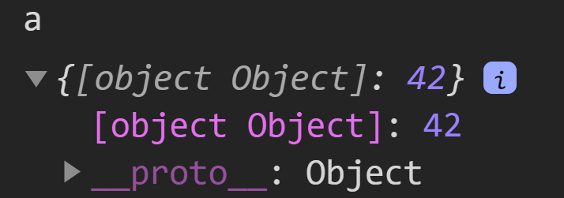
Что выведет в консоль?
Выведет в консоль 42, потому что в пустом объекте a создается свойство [object Object] из-за того, что в качестве ключа мы указываем объект и этому свойству присваивается последнее значение 42.

Slide 31
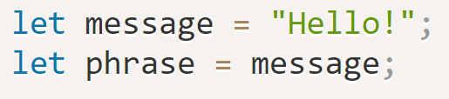
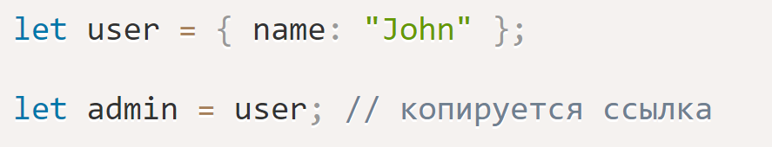
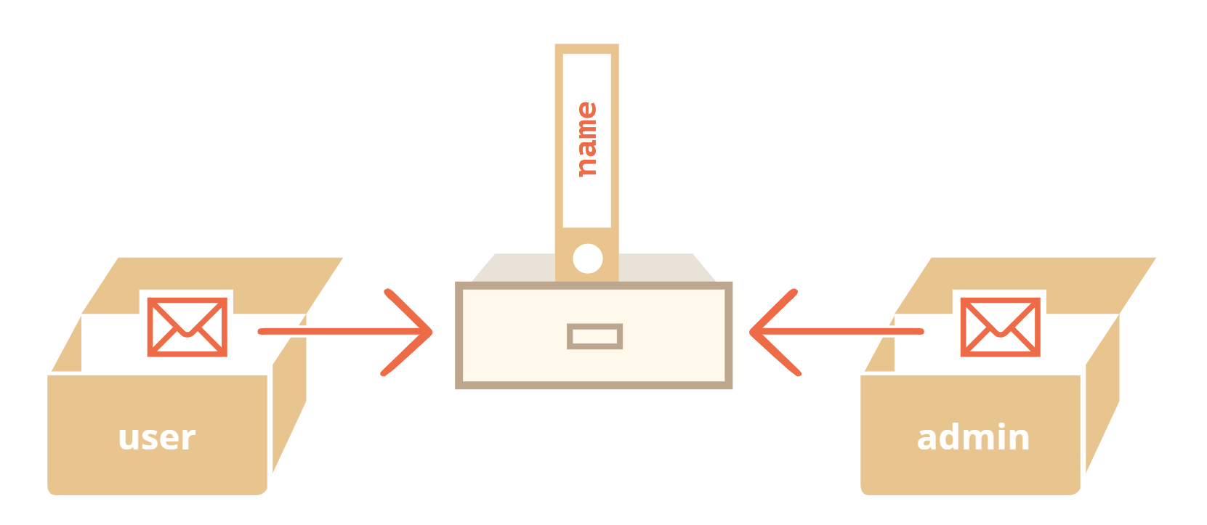

Объекты
Объекты хранятся по ссылке а не по значению:
Примитивные типы: | Объекты:

Slide 32
Что выведет в консоль?
let user = { name: 'John' };
let admin = user;
admin.name = 'Pete';
console.log(user.name);

Slide 33
this
let user = { name: "Джон", age: 30 }; user.sayHi = function() { alert("Привет!"); }; user.sayHi(); // Привет! | let user = { name: "Джон", age: 30 }; user.sayHi = function() { alert(`Привет ${this.name}`!); }; user.sayHi(); // Привет Джон!

Slide 34
this
«this» не является фиксированным
В JavaScript ключевое слово «this» ведёт себя иначе, чем в большинстве других языков программирования. Оно может использоваться в любой функции.
В этом коде нет синтаксической ошибки:
function sayHi() {
console.log( this.someProperty );
}

Slide 35
this
JS | другие языки
Определяется в момент вызова а не создания Функция может быть использована повторно в другом объекте и this будет ссылаться на этот объект | «Фиксирован» this всегда ссылается на объект в котором создан

Slide 36
this
let user = { name: "Джон" };
let admin = { name: "Админ" };
function sayHi() {
console.log( this.name );
}
// используем одну и ту же функцию в двух объектах
user.f = sayHi;
admin.f = sayHi;
// вызовы функции, приведённые ниже, имеют разное значение this
// "this" внутри функции является ссылкой на объект, который указан "перед точкой"
user.f(); // Джон (this == user)
admin.f(); // Админ (this == admin)
admin['f'](); // Админ (неважен способ доступа к методу - через точку или квадратные скобки)

Slide 37
У стрелочных функций нет «this»
let user = { name: "Джон" };
let admin = { name: "Админ" };
const sayHi = () => console.log( this.name);
user.f = sayHi;
admin.f = sayHi;
user.f(); // admin.f(); //
admin['f']();

Slide 38
Функции – First Class Citizen
Если язык программирования имеет функции первого класса, то значит они трактуются как объекты, то есть могут быть переданы другим функциям и их можно вернуть из функций. Так же их можно присваивать переменным.
const fn = (callBack) => {
//... какие то действи
callBack();
};
const sayHi = () => console.log( 'finish');
fn(sayHi);

Slide 39
Остаточные параметры (...) (spread) ES6
function sum(a, b) {
return a + b;
}
console.log( sum(1, 2, 3, 4, 5) );
Остаточные параметры могут быть обозначены через три точки .... Буквально это значит: «собери оставшиеся параметры и положи их в массив».

Slide 40
Остаточные параметры (...) (spread) ES6
function sumAll(...args) { // args — имя массива
let sum = 0;
for (let arg of args) sum += arg;
return sum;
}
console.log( sumAll(1) ); // 1
console.log( sumAll(1, 2) ); // 3
console.log( sumAll(1, 2, 3) ); // 6

Slide 41
Остаточные параметры (...) (spread) ES6
function showName(firstName, lastName, ...titles) {
console.log( firstName + ' ' + lastName ); // Юлий Цезарь
// Оставшиеся параметры пойдут в массив
// titles = ["Консул", "Император"]
console.log( titles[0] ); // Консул
console.log( titles[1] ); // Император
console.log( titles.length ); // 2
}
showName("Юлий", "Цезарь", "Консул", "Император");

Slide 42
Замыкания
let name = "John";
function sayHi() {
console.log("Hi, " + name);
}
name = "Pete";
sayHi(); // что будет показано: "John" или "Pete"?

Slide 43
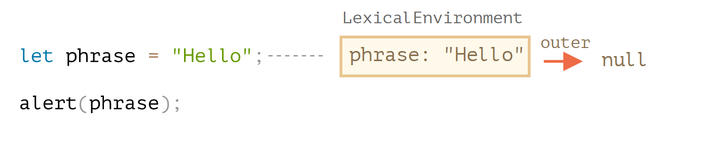
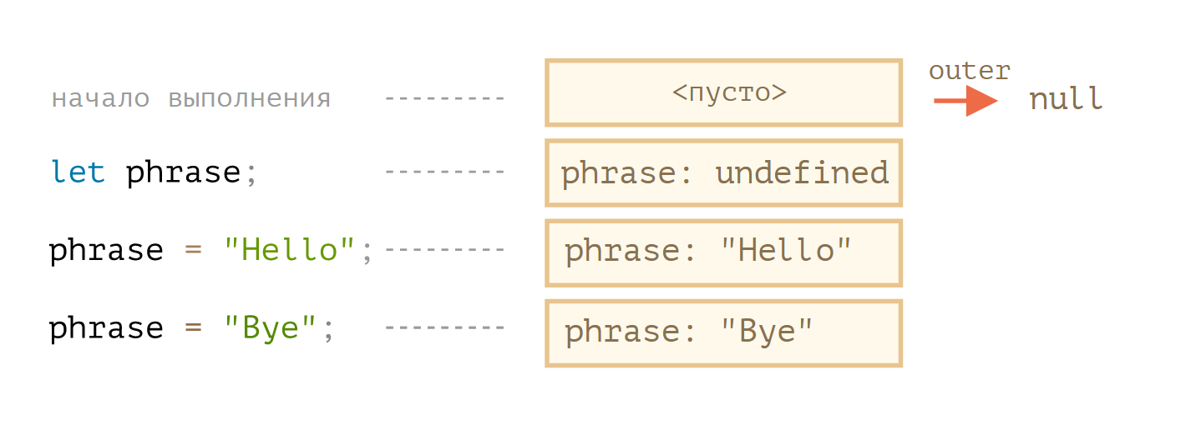
Лексическое Окружение

Slide 44
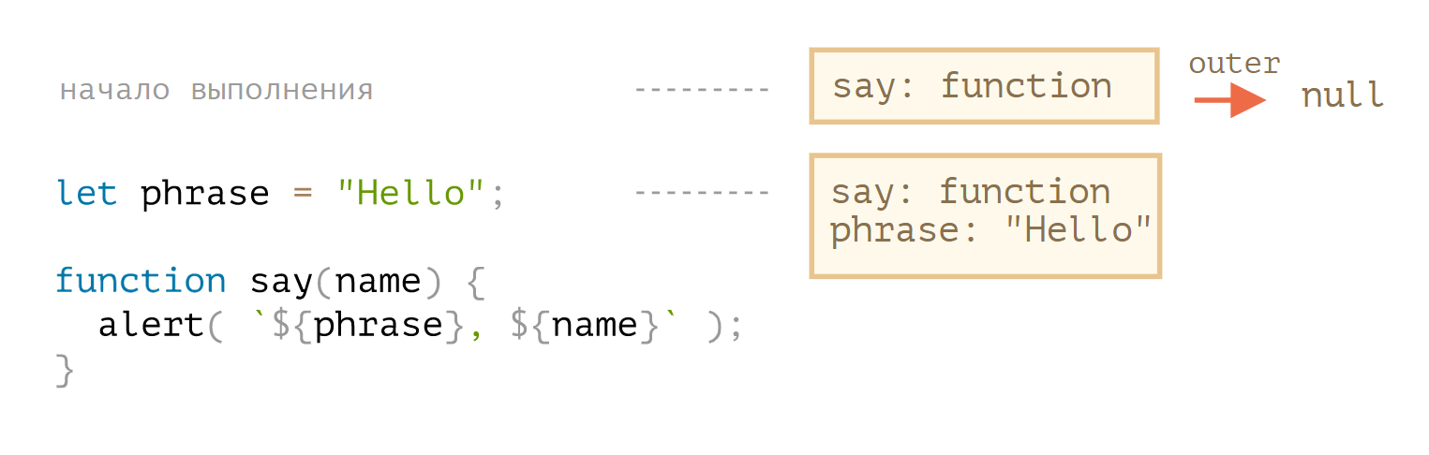
Function Declaration
В отличие от переменных, объявленных с помощью let, они полностью инициализируются не тогда, когда выполнение доходит до них, а раньше, когда создаётся лексическое окружение.

Slide 45
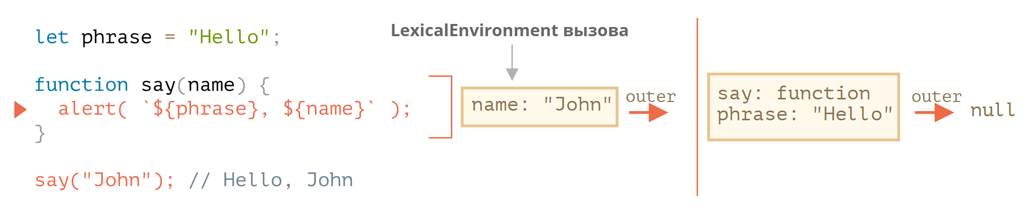
Внутреннее и внешнее лексическое окружение
Когда код хочет получить доступ к переменной – сначала происходит поиск во внутреннем лексическом окружении, затем во внешнем, затем в следующем и так далее, до глобального.

Slide 46
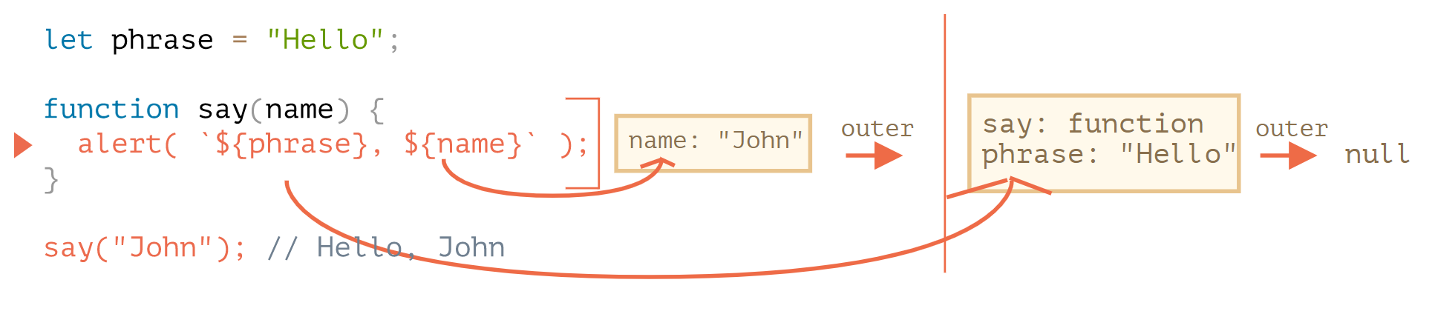
Внутреннее и внешнее лексическое окружение

Slide 47
Лексическое окружение (global) sayHi: function
name: "John"
name: "Pete"
let name = "John";
function sayHi() {
console.log("Hi, " + name);
}
name = "Pete";
sayHi();
Лексическое окружение (sayHi) name: undefined

Slide 48
Замыкания
function makeCounter() {
let count = 0;
return function() {
return count++; // есть доступ к внешней переменной "count"
};
}
let counter = makeCounter();
console.log( counter() ); // 1
console.log( counter() ); // 0
console.log( counter() ); // 2
Один вызов – одно лексическое окружение
Пожалуйста, обратите внимание, что новое лексическое окружение функции создаётся каждый раз, когда функция выполняется.
И, если функция вызывается несколько раз, то для каждого вызова будет своё лексическое окружение, со своими, специфичными для этого вызова, локальными переменными и параметрами.

Slide 49
Замыкания
Замыкание – это функция, которая запоминает свои внешние переменные и может получить к ним доступ
function makeCounter() {
let count = 0;
return function() {
return count++; //Функция ЗАМКНУТА на makeCounter
};
}

Slide 50
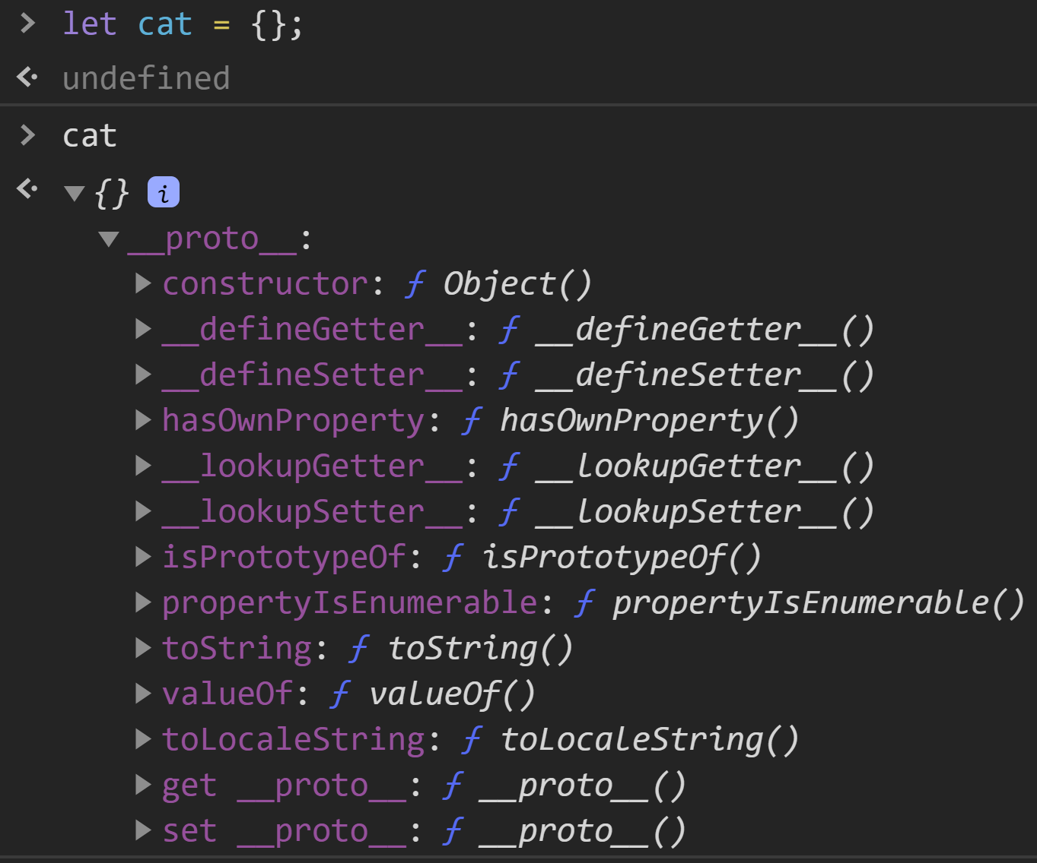
В JavaScript объекты имеют специальное скрытое свойство [[Prototype]] (так оно названо в спецификации), которое либо равно null, либо ссылается на другой объект
Прототипы
В JavaScript объекты имеют специальное скрытое свойство [[Prototype]]
которое либо равно null, либо ссылается на другой объект

Slide 51
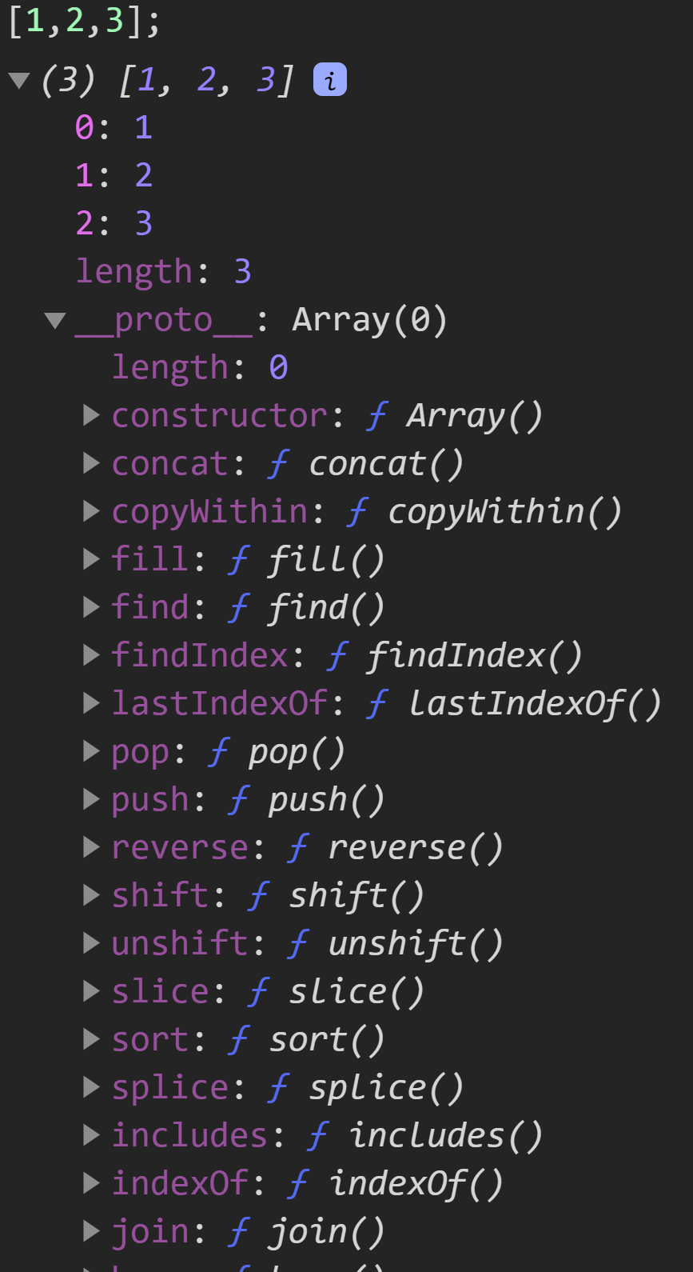
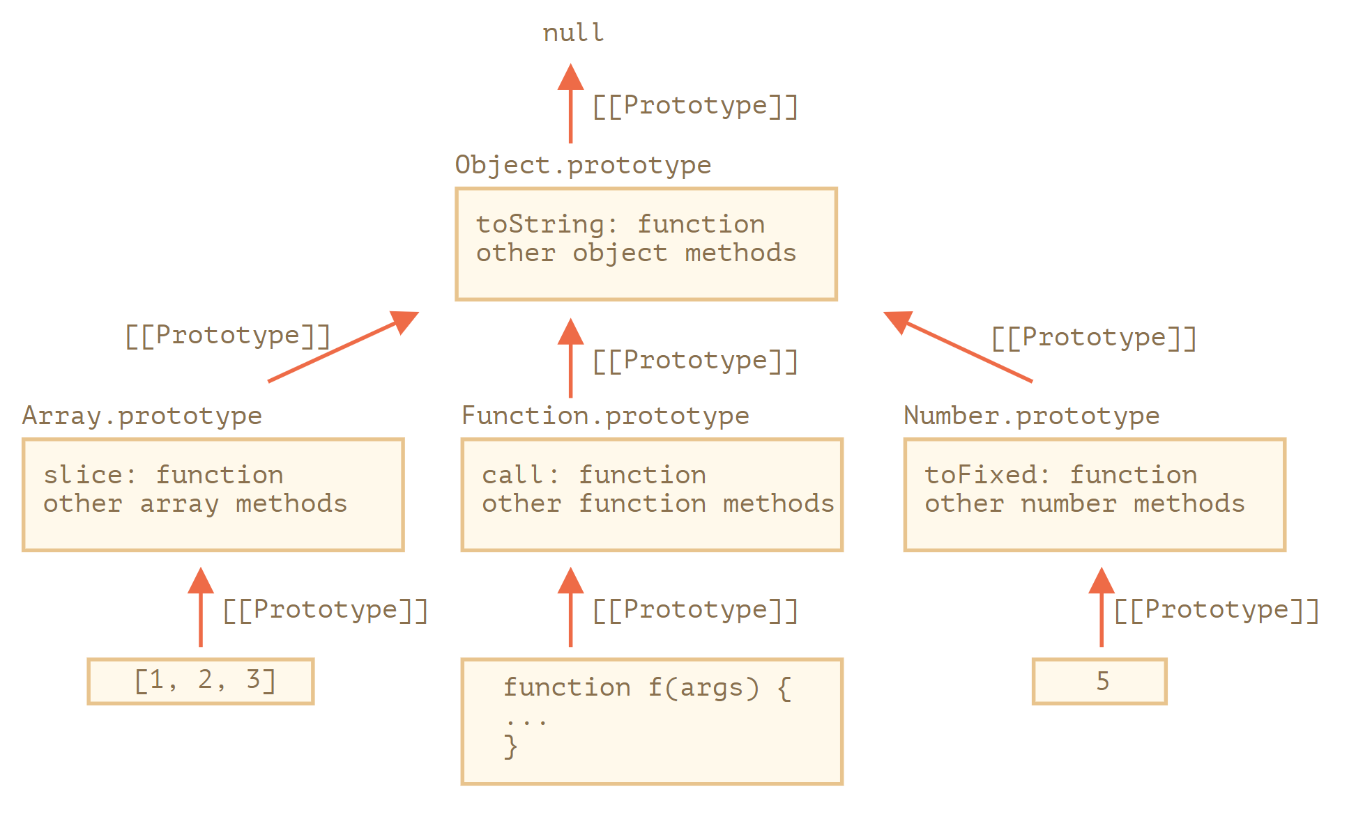
В JavaScript объекты имеют специальное скрытое свойство [[Prototype]] (так оно названо в спецификации), которое либо равно null, либо ссылается на другой объект
Прототипы

Slide 52
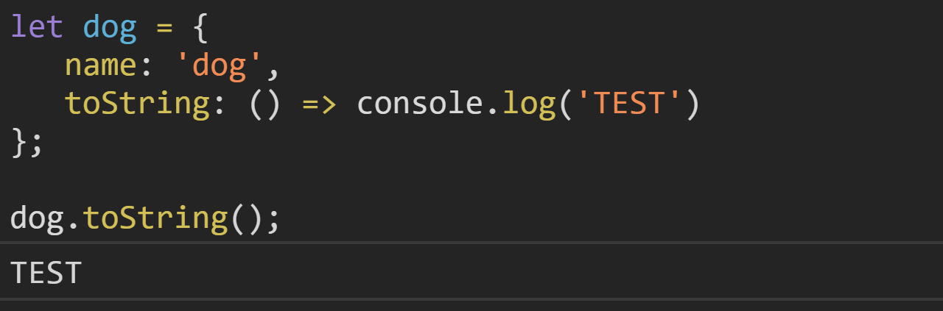
В JavaScript объекты имеют специальное скрытое свойство [[Prototype]] (так оно названо в спецификации), которое либо равно null, либо ссылается на другой объект
Прототипы

Slide 53
В JavaScript объекты имеют специальное скрытое свойство [[Prototype]] (так оно названо в спецификации), которое либо равно null, либо ссылается на другой объект
Прототипы

Slide 54
В JavaScript объекты имеют специальное скрытое свойство [[Prototype]] (так оно названо в спецификации), которое либо равно null, либо ссылается на другой объект
Классы (ES6)
class MyClass {
prop = value; // свойство
constructor(...) { // конструктор
// ...
}
method(...) {} // метод
get something(...) {} // геттер
set something(...) {} // сеттер
}

Slide 55
В JavaScript объекты имеют специальное скрытое свойство [[Prototype]] (так оно названо в спецификации), которое либо равно null, либо ссылается на другой объект
Классы (ES6)
class User {
constructor(name) {
this.name = name;
}
sayHi() {
alert(this.name);
}
}
// Использование:
let user = new User("Иван");
user.sayHi();

Slide 56
В JavaScript класс – это разновидность функции
ES5 function Shape(id, x, y) {
this.id = id;
this.setLocation(x, y);
}
Shape.prototype.setLocation = function (x, y) {
this.x = x;
this.y = y;
};
ES6 class Shape {
constructor(id, x, y) {
this.id = id;
this.setLocation(x, y);
}
setLocation(x, y) {
// prototype function
this.x = x;
this.y = y;
}
}

Slide 57
В JavaScript объекты имеют специальное скрытое свойство [[Prototype]] (так оно названо в спецификации), которое либо равно null, либо ссылается на другой объект
Классы (ES6)
class User {
constructor(name) { this.name = name; }
sayHi() { alert(this.name); }
}
// доказательство: User - это функция
console.log(typeof User); // function

Slide 58
В JavaScript объекты имеют специальное скрытое свойство [[Prototype]] (так оно названо в спецификации), которое либо равно null, либо ссылается на другой объект
Ресурсы
https://learn.javascript.ru/

Slide 59
Задание
// Реализуйте класс Mailbox
// Вам нужно сделать чтобы весь код работал
const mailbox = new Mailbox()
mailbox.beforeSend(function (mail, send) { // функций проверки отправления может быть несколько или не быть совсем. Если функций несколько, то необходимо чтобы все подтвердили отправку.
return mail !== 'spam'; // если письмо удовлетворяет условию, то только тогда подтверждаем его отправку
})
mailbox.afterSend(function (mail) { // функций после отправки может быть несколько или не быть совсем
console.log('Новое сообщение: ' + mail)
})
mailbox.sendMail('asdf') // в консоли ‘Новое сообщение: asdf’. один вызов sendMail должен вызывать одну функцию afterSend строго не больше одного раза
mailbox.sendMail('spam') // ничего не выводит в консоль, так как beforeSend не допускает отправку такого письма

